Slide 1

RH : LE RECRUTEMENT ET LA FIDELISATION DES COLLABORATEURS,
2 SUJETS CLES
David LEMOINE
Responsable des services clients APEC
Notes:
Dans un marché du recrutement cadre, qui connait ses plus belles heures (près de 200 000 recrutements à venir), les candidats les plus intéressants vont avoir plus d’opportunités d’emplois.
Pour les attirer, les séduire, il faut leur faire vivre, dès le process de candidature, quelque chose de singulier et en phase avec leurs attentes. Fuyez les méthodes déshumanisées !!
Même si dans notre animation nous aborderons quelques outils, le principal est de retenir qu’au-delà de ces outils, et malgré eux, il faut introduire de l’HUMAIN, de la TRANSPARENCE, DE LA RELATION, de l’AUTHENTIQUE, du VRAI !!
Et pourquoi : ce sont les candidats qui le disent. C’est l’expérience candidate !
Car les candidats, néanmoins clients, attendent :
du vrai : pas du fake !
du transparent : pas du flou !
de vivre des expériences : pas des processus !
Car travailler ensemble, c’est aussi vivre ensemble !
Que proposez-vous, RH ou recruteurs, pour donner envie de vivre un trajet, une expérience ensemble ?
Et si le candidat est un CLIENT… alors le recruteur est … qui ????
Vous RH, recruteur, vous serez… ce que vous êtes… ce que vous avez choisi d’être… ce qui vous différencie… ALORS, DITES-LE. Vous disposez de nombreuses façons d’agir au-delà des outils : d’abord, en humanisant votre relation avec le candidat.

Slide 2
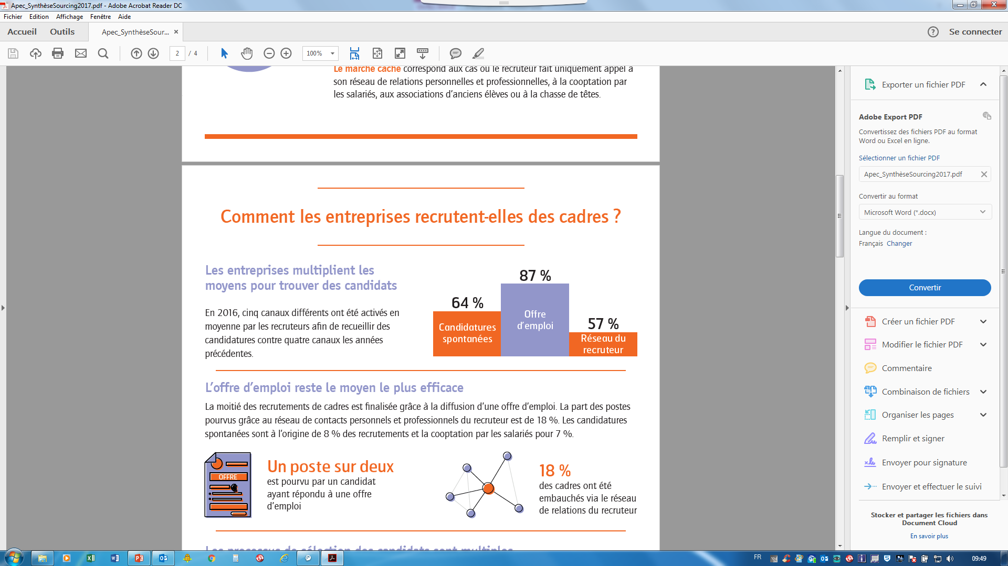
Comment les entreprises recrutent-elles des cadres ?
Notes:
En binôme,
Ceux à ma droite travaillent sur la Q1
Ceux à ma gauche travaillent sur la Q2
Puis mise en commun

Slide 3
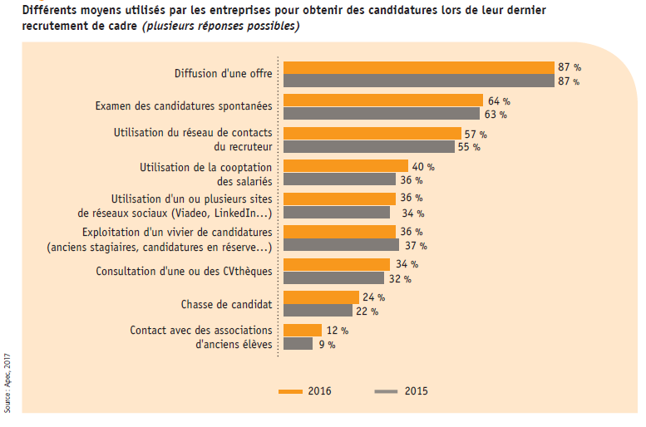
L’OFFRE D’EMPLOI RESTE LE CANAL DE SOURCING
PRIVILÉGIÉ PAR LES RECRUTEURS

Slide 4
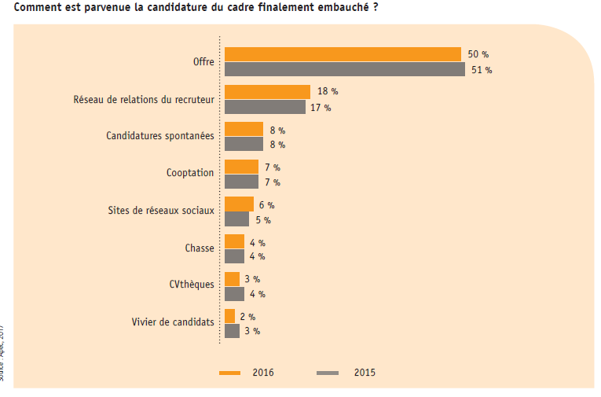
Quand j’utilise les réseaux sociaux, dans 6% des cas, je trouve le bon candidat
Efficacité des moyens de sourcing utilisés
Notes:
Ratio entre le temps investi et le résultat obtenu

Slide 5


Ne jamais oublier :
Les candidats non retenus sont toujours plus nombreux que ceux qui sont recrutés
74% des candidats ne reçoivent pas de réponse lorsqu’ils postulent
75% des candidats se renseignent sur l’entreprise avant de postuler
70% ont passé au moins une heure à faire des recherches
25% y ont passé trois heures ou plus
Source : careerArc/ Hoyt: CareerXRoads Study for Monster
Notes:
Expérience candidat et expérience collaborateur : objectif commun, c’est la marque employeur.
A quoi bon dépenser toute son énergie à véhiculer une bonne image de son entreprise pour attirer les meilleurs candidats, si ces derniers se voient malmenés dès le premier point de contact ? Totalement indissociables, expérience candidat et marque employeur sont à traiter avec précautions et sur le même pied d’égalité.
Faut-il privilégier l’expérience candidat à la marque employeur ? "L’expérience candidat commence avec la perception qu’elle aura de l’entreprise et de son envie d’y postuler qui est elle-même valorisée par la marque employeur", rappelle Alexandre Pachulski, cofondateur de Talentsoft. Projeter une image parfaite de son entreprise sera donc un coup d’épée dans l’eau si les actes ne suivent pas et, inversement, il sera difficile d’attirer les meilleurs talents avec une image négative de la marque employeur. "Si l’expérience candidat est mauvaise, la marque employeur n’a plus lieu d’être. L’expérience candidat doit être au cœur de la marque employeur", observe Loïc Lecharny, cofondateur de l’agence Zcomme. Et Antoine Jeandet, vice-président de 4ventsgroup, d’ajouter : "L’expérience candidat, c’est la vraie vie versus la posture publicitaire de la marque employeur. Mais dans les deux cas, les messages qui en découlent sont viraux, dans un sens positif, comme négatif".

Slide 6
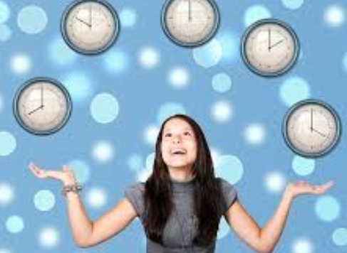
L’expérience candidat revisitée
Exposition
Site , Réseaux sociaux , évènements, Salon, forum, école, Réseau personnel
Cv thèque, chasse, Presse, Offre
Intégration
Pré-intégration
Welcome pack
Référent
Informations
Processus de recrutement
Entreprise
Secteur
Poste
Lieu
Retour Rapide
Moins de 8 jours
Par téléphone
Conseils
Candidature facile
Via Réseaux sociaux
Sans CV ou lettre
Via Cloud
En un clic
Entretiens de qualité
A pu s’exprimer pleinement
Flexibilité
Cordialité
Respect
2 à 3 maxi
Retour Rapide
Personnalisé
Information sur
suivi de sa candidature
Echanges possibles tout au long du processus

Slide 7




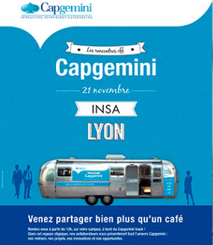
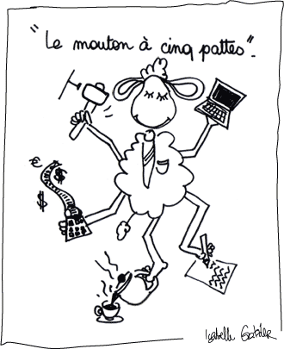

Que faire pour recruter plus facilement
Offres attractives
Réseau
Cooptation
Réseaux sociaux
Entretiens de recrutement
qui donnent envie
Créer évènements
Ouvrir les profils
Optimiser le processus
de recrutement
Notes:
Les Y ont besoin de savoir que l’entreprise va les aider à apprendre, à avancer, et à développer leur carrière.
Les clés pour les attirer et les conserver :
management efficace, perspectives d’évolution et développement des compétences, travail sur des projets motivants
71% des salariés français interrogés privilégient l’intérêt du poste au salaire
mer, 02/17/2016
Robert Half dévoile les résultats de son étude sur les facteurs de motivation au travail
Pour qu’une entreprise se renouvelle, elle a besoin d’attirer de nouveaux talents. Mais quels sont les critères les plus importants aux yeux des salariés français aujourd’hui ? Robert Half, expert mondial du recrutement spécialisé, dévoile les résultats de son enquête[1] exclusive, réalisée auprès de 1 000 salariés français, qui présente aux entreprises les actions à mener pour attirer et fidéliser les collaborateurs.
Critères de choix d’un nouvel emploi : le salaire n’est pas un facteur prépondérant
Dans le cadre d’une proposition d’embauche, 71% des salariés interrogés déclarent regarder en premier lieu la description des missions et les perspectives d’évolutions professionnelles.
Le deuxième critère auquel s’attachent les salariés lorsqu’ils acceptent un nouvel emploi est la situation géographique de l’entreprise, afin de déterminer le temps de trajet domicile-bureau. En effet, ils sont 65% des répondants à prendre en compte ce critère, ce qui n’est pas étonnant puisqu’en région parisienne par exemple, les franciliens passent en moyenne 68 minutes[2] par jour dans les transports.
Enfin, le secteur d’activité de l’entreprise bénéficie également d’une attention particulière de la part des collaborateurs. 53% des interrogés ont en effet déclaré regarder le marché dans lequel évolue l’entreprise avant d’accepter un poste.
Le montant du salaire n’est qu’en 4ème position avec 33%, suivi d’un meilleur équilibre vie professionnelle-vie personnelle (aménagement d’horaires, possibilité de télétravail…) à 29%, la réputation de l’entreprise à 24%, l’environnement de travail à 19% et des bonus et primes plus élevés à 7%.
- Les plus attentifs au niveau de salaire proposé sont les 35-55 ans qui sont 50% à s’attacher à ce critère contre 38% des 18-34 ans et 11% des plus de 55 ans.
Avantages & Bonus : le bien-être au travail n’a pas de prix
51% des interrogés considèrent les tickets restaurants et subventions repas comme l’avantage le plus important à leurs yeux.
La prise en charge du transport par l’entreprise pour 30%
La flexibilité des heures de travail (télétravail) sont cités pour 30% des répondants également
Encore une fois, les bonus additionnels et primes ne sont pas sur le podium. Ils arrivent en quatrième place avec 22% des interrogés qui considèrent en priorité ce type d’avantages.
Souhaits des salariés pour 2016 : plus de vacances !
Le classement des souhaits des salariés pour l’année à venir :
Plus de congés payés pour 54% des interrogés
Un aménagement du temps de travail (24%)
10% déclarent vouloir plus de formations et de développement professionnel.
«Les salariés français ne sont pas focalisés sur leur rémunération et attachent une importance grandissante au bien-être au travail. Cela doit pousser les managers à améliorer les conditions de travail et proposer des services complémentaires, car un salaire attractif ne suffit pas », explique Olivier Gélis, Directeur Général de Robert Half France. « Au regard de cette enquête, Les entreprises doivent, pour redevenir attractives aux yeux des candidats, se concentrer sur l’aménagement du temps de travail avec une meilleure flexibilité des horaires et le développement du télétravail, encore trop peu considéré en France».
[1] Cette étude a été développée par Robert Half et menée par un institut de sondage indépendant en septembre 2015 auprès de 1000 salariés de plus de 18 ans en France. Elle propose un aperçu du marché de l’emploi et de ses tendances.
[2] D’après les chiffres fournis par la Dares (dépendant du Ministère du Travail

Slide 8


Comment FIDELISER les talents ?
Tendances et bonnes pratiques
Notes:
Ce n’est pas le tout de recruter … encore faut il le garder ????

Slide 9
L’intégration, Facteur clés de réussite
Une identification précise de la mission, des activités et des compétences attendues (en lien avec la promesse lors du recrutement et ce, …même si le nouvel embauché est un professionnel confirmé)
Un repérage des compétences détenues et à développer
L’ensemble des acteurs mobilisés
Des étapes de suivi structurantes : objectifs clairs, temps d’échange, plan d’actions
Une logistique performante au regard des moyens de l’entreprise
Pour vous aider
Notes:
Guide = pistes pour reussir l’integration
Rappeler vous la 1ere fois que vous êtes arrivés dans votre entreprise ????

Slide 10


Le sens au travail
L’autonomie
La qualité des relations
L’utilité
La reconnaissance
Le développement des compétences
Comment abordez-vous ces thèmes avec vos collaborateurs?
Notes:
Manager un collaborateur, c’est finalement découvrir ou redécouvrir en permanence son collaborateur
Et comprendre comment il évolue au regard de thèmes fondamentaux.
Un institut de recherche canadien a mis en lumière les éléments sur lesquels les collaborateurs trouvent du sens à leur travail
L’autonomie
Quel est le besoin d’autonomie du collaborateur? Dans quelle situation, s’est-il retrouvé avec trop peu d’autonomie ou trop d’autonomie?
La rectitude morale
Y-a-t-il des situations où le collaborateur se retrouve en contradiction avec ses valeurs, ses principes?
La qualité des relations
De quelle manière la bienveillance, l’entraide, la convivialité sont-ils présents à l’intérieur de l’entreprise
L’utilité
Comment le collaborateur perçoit-il sa contribution à la réussite de l’entreprise?
Le développement de ses compétences
Comment peut-il développer ses compétences, se développer, se réaliser?
La reconnaissance
Quels sont les moteurs du collaborateurs? A quel signe de reconnaissance est-il sensible?

